Slide 1
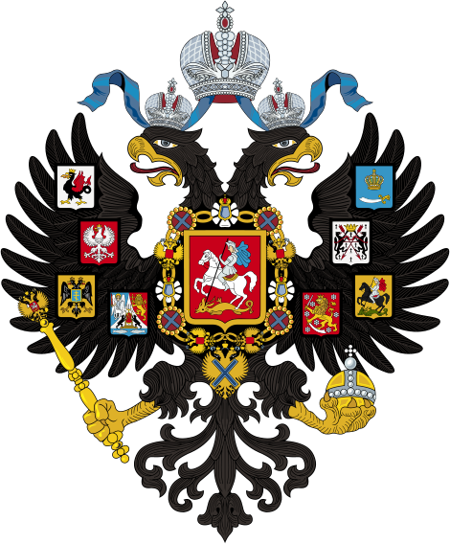
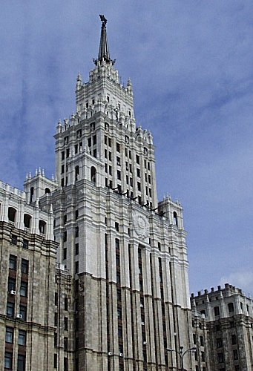
РОССИЙСКАЯ ИМПЕРИЯ В НАЧАЛЕ ХХ в. СССР в 1920-1930 гг.

Slide 2
План
1. Политическое и социально-экономическое развитие Российской империи в начале ХХ в.
2. Революции в России начала XX в.
а) буржуазно-демократическая революция (1905-1907 гг.);
б) буржуазно-демократическая революция (февраль 1917 гг.);
в) октябрьская социалистическая революция (октябрь 1917 гг.).
3. Основные этапы развития страны Советов в довоенный период (25.10.1917 г. — 22.06.1941 г.):
а) образование СССР;
б) индустриализация;
в) коллективизация.
4. Утверждение сталинской модели социализма. Конституция 1936 г.
5. Внешняя политика СССР в 1920—1930-е гг.

Slide 3
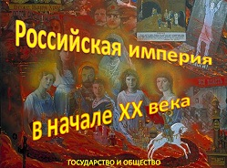

Slide 4
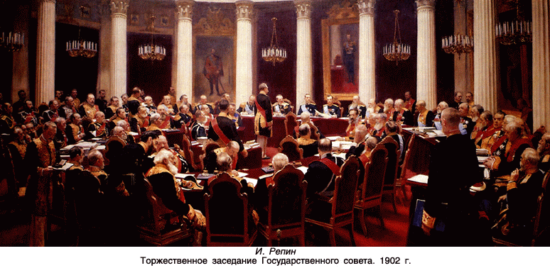
ПОЛИТИЧЕСКАЯ ФОРМА РОССИЙСКОГО ГОСУДАРСТВА – САМОДЕРЖАВНАЯ МОНАРХИЯ (абсолютизм)
ИМПЕРАТОР
(полнота законодательной,
исполнительной и
судебной власти )
СЕНАТ
(следил за действиями
чиновников и обнародовал
законы)
СИНОД
(контролировал
деятельность
церкви)
ГОСУДАРСТВЕННЫЙ СОВЕТ
(законосовещательный орган
при царе)
КОМИТЕТ МИНИСТРОВ
ПРАВОСЛАВНАЯ
ЦЕРКОВЬ

Slide 5
В НАЧАЛЕ ХХ в. В РОССИИ ПРОДОЛЖАЛАСЬ МОДЕРНИЗАЦИЯ ТАК НАЗЫВАЕМОГО «ДОГОНЯЮЩЕГО ТИПА» СТРАН 1-ГО ЭШЕЛОНА. МОДЕРНИЗАЦИЯ ПРЕИМУЩЕСТВЕННО ЗАТРОНУЛА ОТРАСЛИ ЭКОНОМИКИ, ОТ КОТОРЫХ ЗАВИСЕЛО ВОЕННОЕ И ПОЛИТИЧЕСКОЕ МОГУЩЕСТВО СТРАНЫ

Slide 6
Пути развития капитализма
«Прусский путь» развития капитализма | «Американский путь» развития капитализма
- помещичье землевладение не ликвидировано; - буржуазия политической власти не имеет; демократия не развита. Это медленный путь развития капитализма | - богатые сырьевые ресурсы; - наличие свободных земель – базы для фермерского хозяйства; - большое количество переселенцев; - развитие науки, техники, строительство ж/д; - демократическая система. Это быстрый путь развития капитализма
РОССИЯ ПОШЛА ПО «ПРУССКОМУ ПУТИ» РАЗВИТИЯ КАПИТАЛИЗМА

Slide 7
Буржуазно-демократическая революция (1905-1907 гг.)
Толком для революции стало
поражение в русско-японской войне
1904-1905 гг.

Slide 8
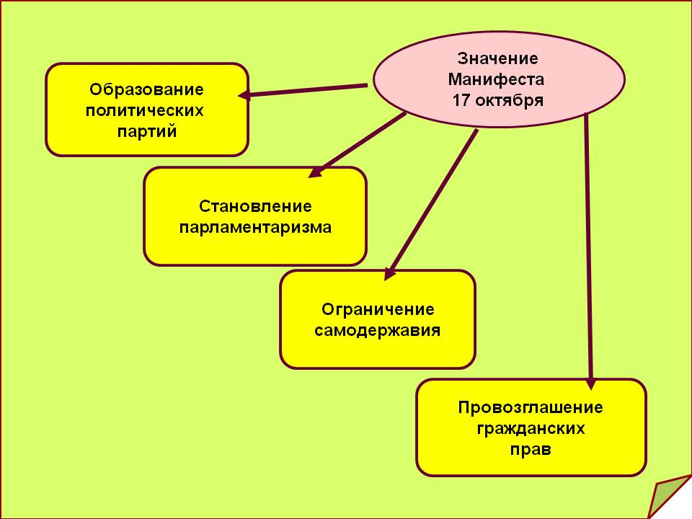

Slide 9
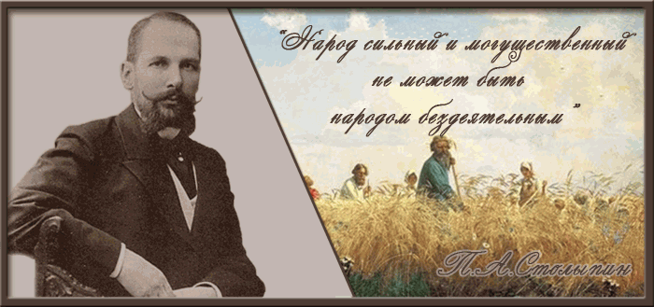

Slide 11
ФЕВРАЛЬСКАЯ БУРЖУАЗНО-ДЕМОКРАТИЧЕСКАЯ РЕВОЛЮЦИЯ 1917 г.

Slide 12
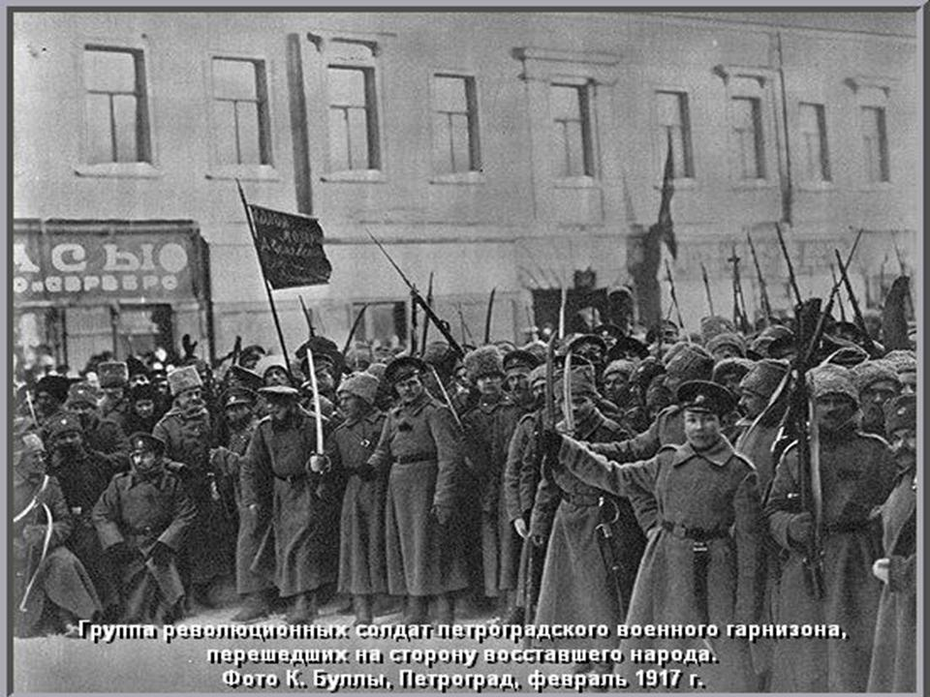

Slide 13
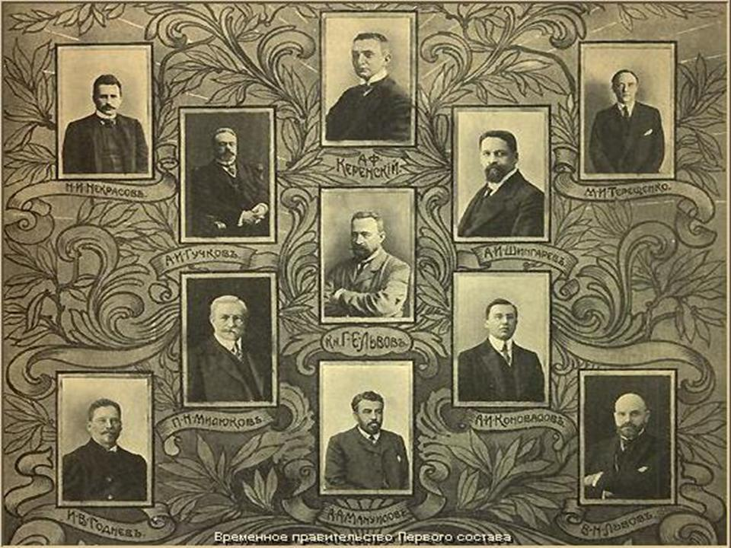

Slide 16
Политическая программа В. Ленина весной –летом 1917 г.

Slide 18
Предпосылки Октябрьской революции 1917 г:
- усталость от войны;
- экономика страны оказалась на грани развала;
- катастрофический финансовый кризис;
- нерешенность аграрного вопроса и обнищание крестьян;
- замедленный характер социально-экономических реформ;
- противоречивость ситуации двоевластия в стране.

Slide 19
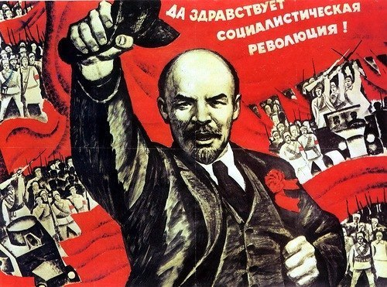
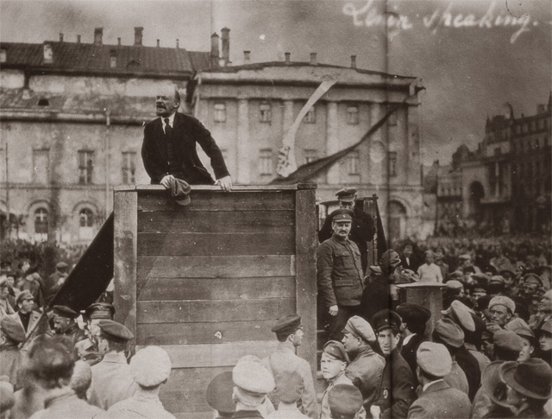
ХОД ОКТЯБРЬСКОЙ РЕВОЛЮЦИИ 1917 г.
Восстание началось в ночь на 24 октября за день открытия II съезда Советов рабочих и солдатских депутатов.
25 октября в штаб революции в Смольном прибыл В. Ленин.
Руководство восстанием осуществляли Л. Троцкий, Каменев и Зиновьев. Восставшие захватили важнейшие объекты: мосты, почту, телеграф, правительственные учреждения.
25 октября 1917 г. Временный Революционных Комитет (ВРК) объявил о свержении Временного правительства и передаче власти Петроградскому Совету рабочих и солдатских депутатов.
26 октября члены Временного правительства были арестованы в Зимнем дворце.
ЛОЗУНГИ РЕВОЛЮЦИИ:
«Власть — Советам»
«Мир — народам»
«Земля — крестьянам»
«Фабрики — рабочим»

Slide 20
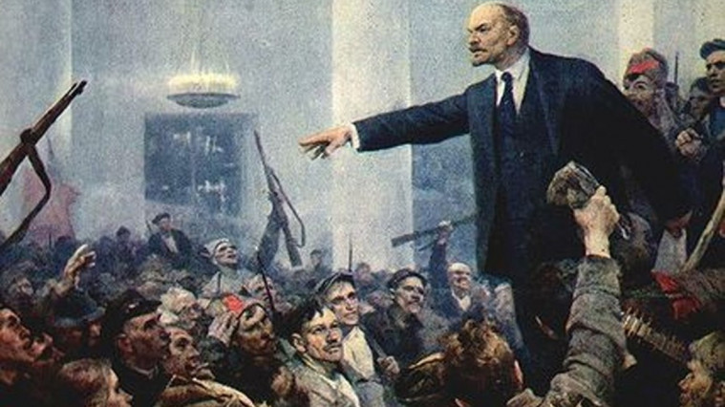
4.II Всероссийский съезд Советов
25 и 26 октября 1917 г. на II Всероссийском съезде Советов был избран Всероссийский Центральный Исполнительный Комитет (ВЦИК) и образовано первое Советское правительство –
Совет Народных Комиссаров (СНК) во главе с В.И. Лениным.
Съезд принял «Декрет о мире» и «Декрет о земле», которые способствовали победе Советской власти в регионах страны.

Slide 24
І ЭТАП:
октябрь 1917 г. – весна 1918 г. –
«КРАСНОГВАРДЕЙСКАЯ АТАКА
НА КАПИТАЛ»
ІІ ЭТАП:
лето 1918 г. – март 1918 г. –
Политика «ВОЕННОГО КОММУНИЗМА»
ІІІ ЭТАП:
март 1921 г. – 1924/1925 гг. –
НОВАЯ ЭКОНОМИЧЕСКАЯ ПОЛИТИКА
ІV ЭТАП:
1925-1941 гг.
СТАЛИНСКАЯ МОДЕРНИЗАЦИЯ
СТРАНЫ
- коллективизация;
индустриализация;
культурная революция.

Slide 25
ЭТАПЫ РАЗВИТИЯ СССР В 1917-1945 гг.

Slide 28
1918-1922 гг.

Slide 29
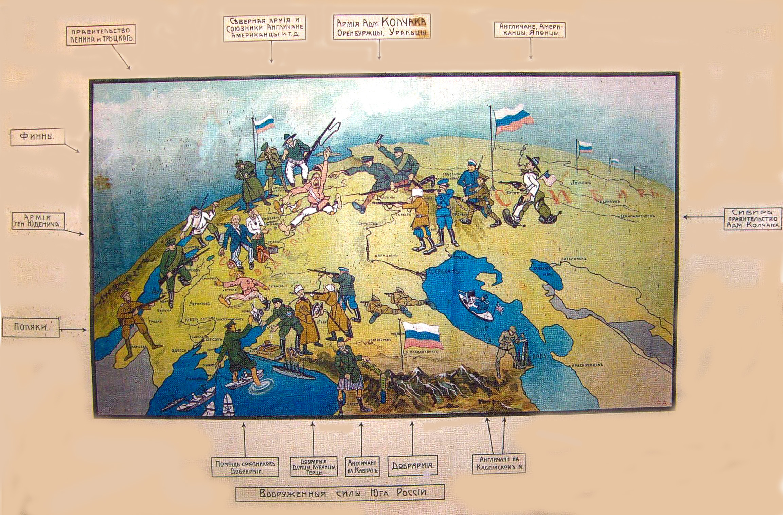
ГРАЖДАНСКАЯ ВОЙНА И ИНОСТРАННАЯ ИНТЕРВЕНЦИЯ (1918-1921 гг.)

Slide 33
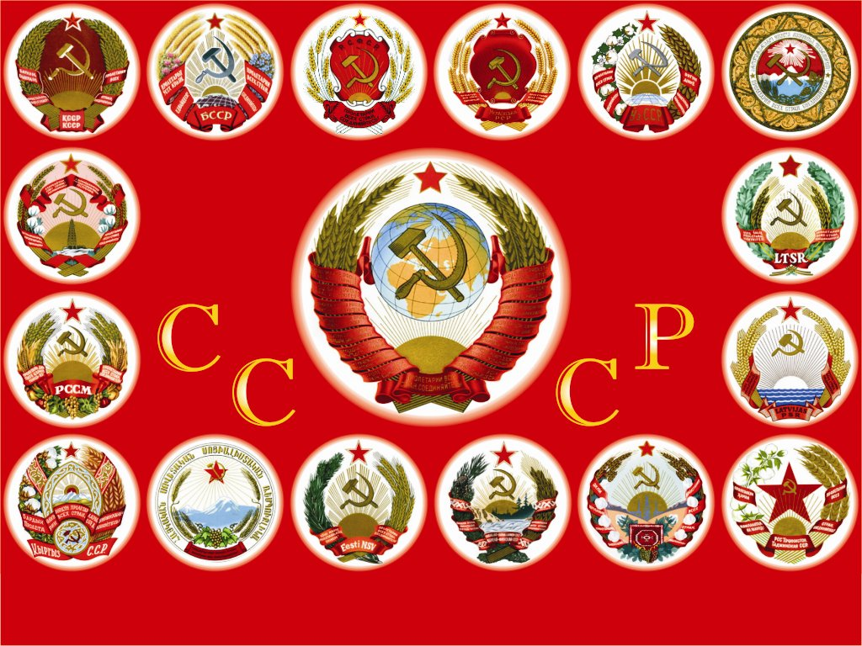
1922 г. –
ДОГОВОР ОБ ОБЪЕДИНЕНИИ В ЕДИНОЕ ГОСУДАРСТВО - СССР
(РСФСР, УССР, БССР, Закавказская социалистическая федеративная советская республика)

Slide 35
Коллективизация
в СССР
процесс насильственного форсированного вступления индивидуальных крестьянских хозяйств (единоличников) в производственные кооперативы (колхозы), в которых объединялись земельные наделы, средства производства, осуществлялась коллективная обработка земли и общественное животноводство

Slide 36
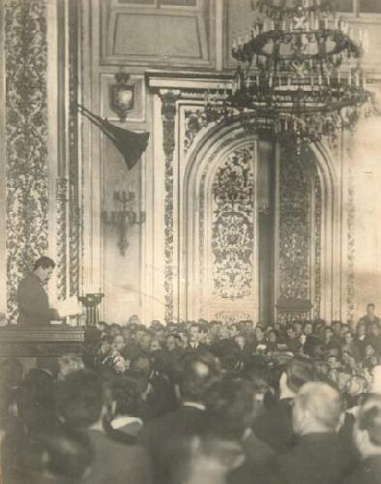
КУРС НА КОЛЛЕКТИВИЗАЦИЮ ВЗЯТ НА XV СЪЕЗДЕ ВКП(Б) в декабре 1927 г.
ЦЕЛИ КОЛЛЕКТИВИЗАЦИИ
«Перекачивание средств из деревни в город на нужды индустриализации;
Создание эффективного сельхозпроизводства.
Контроль государства над частным сектором сельского хозяйства (огосударствление);
Укрепление социальной опоры Советской власти в деревне, превращение крестьян-единоличников в класс социалистического общества;
Ликвидировать «аграрное перенаселение» для обеспечения рабочий силой строек 1-й пятилетки;
Ликвидация «кулачества как класса».
Выступление Сталина
на XV съезде ВКП(Б), декабрь 1927 г.

Slide 37
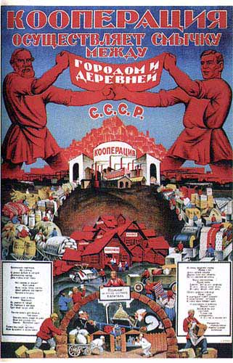
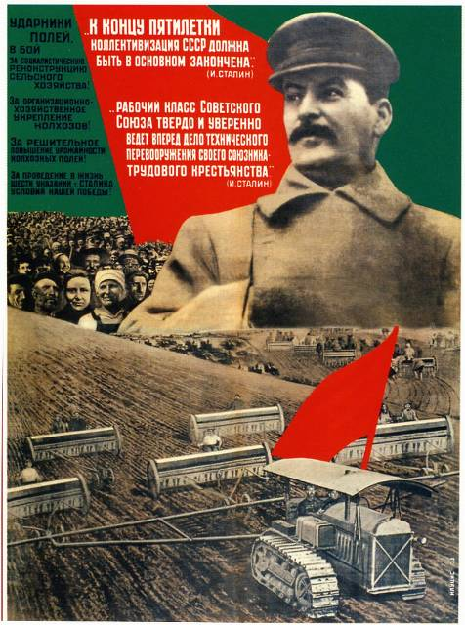
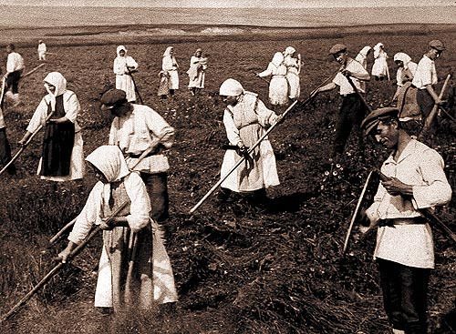
ПЛАНЫ 1-Й ПЯТИЛЕТКИ
в сельхозпроизводстве:
к 1932 г. 85 % крестьянских хозяйств охватить различными формами кооперации (ТОЗы, коммуны, артели, совхозы),
18-20 % индивидуальных дворов объединить в колхозы.
переход к коллективной обработке земли осуществить «на основе интенсификации и машинизации земледелия».
В 1928 г. были созданы
машинно-тракторные
станции (МТС).
Но в 1929 г. тракторами было обработано лишь 1 % пашни.

Slide 38
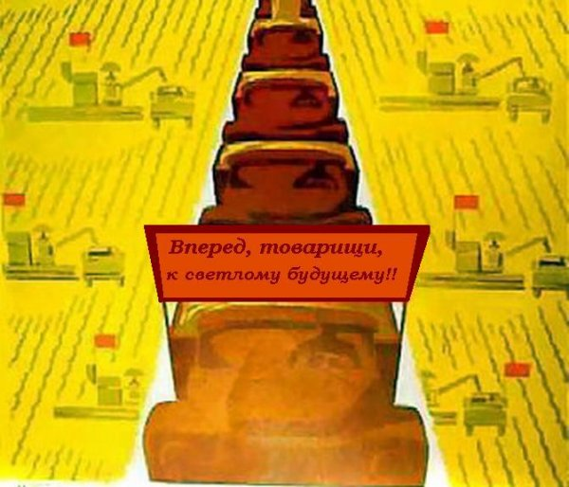
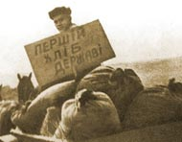
ПРИЧИНЫ ПЕРЕХОДА К СПЛОШНОЙ КОЛЛЕКТИВИЗАЦИИ
1. Трудности в хлебозаготовке в конце 1927 — начале 1928 гг. в связи с нежеланием крестьян сдавать государству хлеб по низким государственным ценам, что ставило под угрозу индустриализацию;
2. Необходимость обеспечения системного получения хлеба для экспорта зерна за валюту;
3. Необходимость обеспечить хлебом городское население по государственным ценам (прирост горожан составлял 20 млн. человек);
4. Обеспечение хлебом Красной Армии.

Slide 39
СТРАНА НА РАСПУТЬЕ
ИНДУСТРИАЛИЗАЦИЯ
Либеральные
экономисты
(Чаянов, Кондратьев):
развивать с/х –
основу
экономики страны
за счет крестьянской
кооперации
«Левые» коммунисты:
сворачивание НЭПа,
ликвидация
«капиталистических элементов»,
- налоговый нажим на
деревню и «нэпманов»;
- переход от рыночных к
централизованным и директивным
методам управления экономикой
Правые коммунисты:
на основе НЭПа
постепенно накапливать
средства на
индустриализацию
за счет прогрессивного
налогообложения
и роста доходов
населения

Slide 40
ПОЛИТИЧЕСКИЕ РАЗНОГЛАСИЯ ПО ВОПРОСУ МЕТОДОВ ОСУЩЕСТВЛЕНИЯ КОЛЛЕКТИВИЗАЦИИ
А.Рыков
Позиция
правых коммунистов:
на основе НЭПа
постепенно накапливать
средства на
индустриализацию
за счет прогрессивного
налогообложения
и роста доходов
населения
Н.Бухарин
М.Томский
«Левые» коммунисты:
свертывание НЭПа,
- переход от рыночных к
централизованным и
директивным
методам управления
экономикой

Slide 41
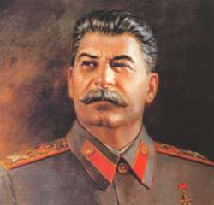
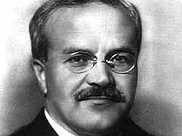
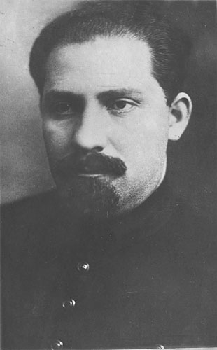
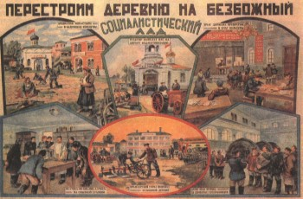
Сталин, Молотов и Каганович настаивали на усилении борьбы с кулачеством и ускоренной коллективизации.
Сигналом стала статья И.Сталина «Год великого перелома» 1929 г.
И. Сталин
В. Молотов
Л. Каганович

Slide 42
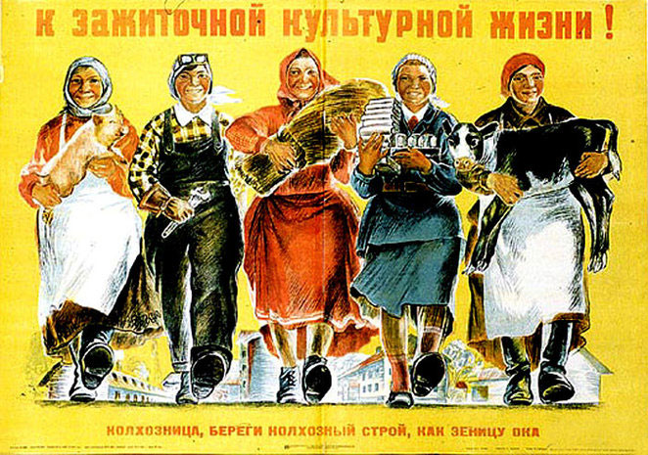
В декабре 1929 г. ПАРТИЯ ВЫДВИНУЛА ЛОЗУНГ ЛИКВИДАЦИИ КУЛАЧЕСТВА КАК КЛАССА НА ОСНОВЕ ПРОВЕДЕНИЯ СПЛОШНОЙ КОЛЛЕКТИВИЗАЦИИ
Ликвидация кулачества,
кроме прочего, имела цель обеспечить колхозы материальной базой.
В 1-й половине 1930 г. было раскулачено 320 тыс. крестьянских хозяйств.
3 категории кулаков :
те кто боролся с Советской властью, подлежали расстрелу,
выселение состоятельных кулаков в отдаленные районы СССР;
остальные расселялись на участках за пределами колхозных земель.
Особенно жёсткие формы раскулачивание приняло после речи
И. В. Сталина «Головокружение от успехов».

Slide 43
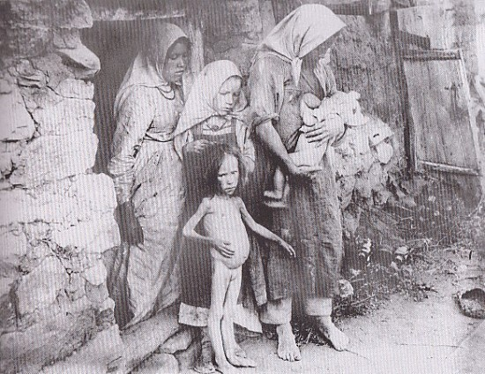
Сплошная коллективизация привела к снижению производства зерна на 10 %, поголовья скота - в 2 раза
В 1932-1933 г. результате засухи и завышенных планов хлебозаготовок в отдельных районах СССР (Поволжье, Кавказ, Левобережная Украина) охватил голод, от которого погибло около 3 млн. человек.
Однако применяемый на Украине термин «ГОЛОДОМОР» как синоним «ГЕНОЦИД» не соответствует исторической правде и противоречит научному подходу.

Slide 44
В результате мер властей к концу 2-й пятилетки в колхозы было объединено 93 % крестьянских хозяйств и 99 % сельхозугодий
ЭКОНОМИЧЕСКИЕ ПОСЛЕДСТВИЯ КОЛЛЕКТИВИЗАЦИИ | СОЦИАЛЬНЫЕ ПОСЛЕДСТВИЯ КОЛЛЕКТИВИЗАЦИИ
перекачивание средств из села в город; | отвлечение огромных средств от развития сельхозпроизводства и инфраструктуры села;
ликвидация кулачества как класса; | укрепление социальной базы сталинского режима;
огосударствление сельхозпроизводства; | отчуждение крестьян от собственности и результатов труда, ликвидация экономических стимулов развития сельхозпроизводства;
ликвидация «аграрного перенаселения». | массовый «исход» крестьян из деревень, дефицит рабочей силы на селе.

Slide 45
«БОЛЬШОЙ СКАЧОК» 1930-х гг.
Ц Е Л И
Преодоление стадиального отставания
от ведущих капиталистических стран
Превращение страны
из аграрной в индустриальную
Осуществление форсированной
индустриализации
Завоевание мирового экономического
лидерства с целью превращения
страны в базу мировой революции
Превращение страны из ввозящей
машины в производящую машины
Преодоление технико-экономической
зависимости от ведущих капиталистических
стран – классовых противников
Наращивание промышленного
производства группы «А»
Рост социальной базы
диктатуры пролетариата
Создание новых отраслей промышленности
(автомобиле- и тракторостроение,
самолетостроение, станкостроение,
приборостроение)
Рост военной мощи в случае
«новой атаки мирового капитала»
Создание оборонной промышленности,
рост военных расходов

Slide 46
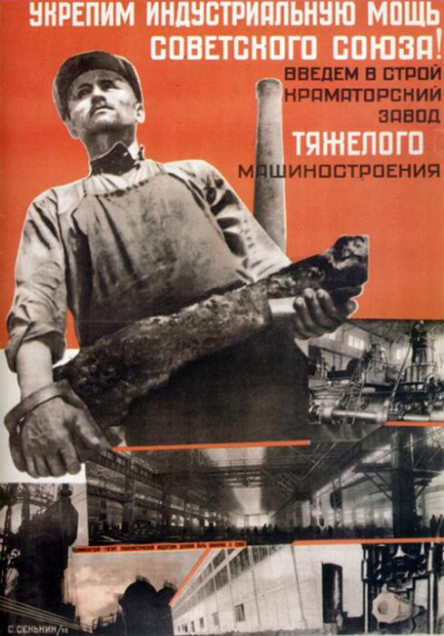
Источники индустриализации
Внешние:
наращивание
экспорта хлеба,
минеральных
ресурсов и леса;
продажа
произведений
искусства на
международных
аукционах;
внешние займы.
Внутренние:
рост налогообложения
«нэпманов» и деревни;
выпуск облигаций
государственного займа;
принудительный труд
заключенных в районах
Сибири и Крайнего Севера,
где существовал дефицит
трудовых ресурсов;
кампания по сдаче валюты
населением;
рост производства
спиртных напитков.

Slide 47
ОСНОВНЫЕ МЕТОДЫ ДОСТИЖЕНИЯ «БОЛЬШОГО СКАЧКА»
огосударствление экономики, ликвидация капиталистических элементов;
централизованное управление народным хозяйством на основе пятилетних планов;
командно-административные методы управления;
принудительная коллективизация;
раскулачивание зажиточного и среднего крестьянства;
развитие «социалистического соревнования» и стахановского движения»;
репрессии, политика «большого террора» (1937-1938 гг.).

Slide 48
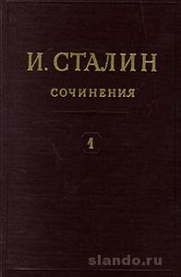
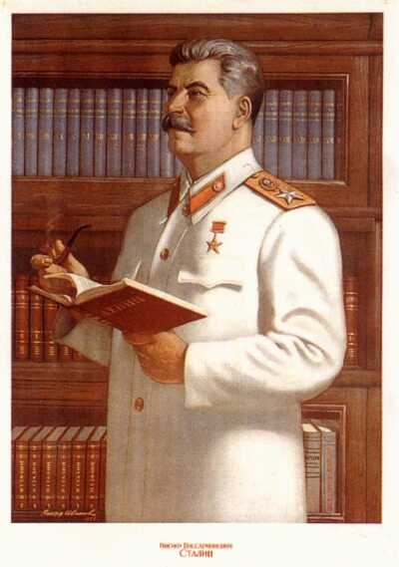
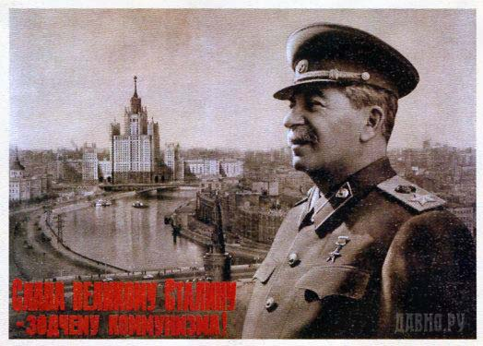
ЧЕРТЫ ПОЛИТИЧЕСКОЙ СИСТЕМЫ CCCР В 1930-е гг.
1. Сращивание партийного и государственного аппарата. Диктат партии над государством.
2. Однопартийный характер органов власти.
3. Безальтернативность выборов.
4. Формальный характер власти Советов народных депутатов.
5.«Чрезвычайшина» как метод управления страной (чрезвычайное законодательство, гипертрофия карательного аппарата, судебные и внесудебные репрессии).
6. Назначенчество, номенклатурные списки.
7. Всевластие партноменклатуры.
8. Ведомственность.
9. Вождизм и культ вождя.

Slide 49
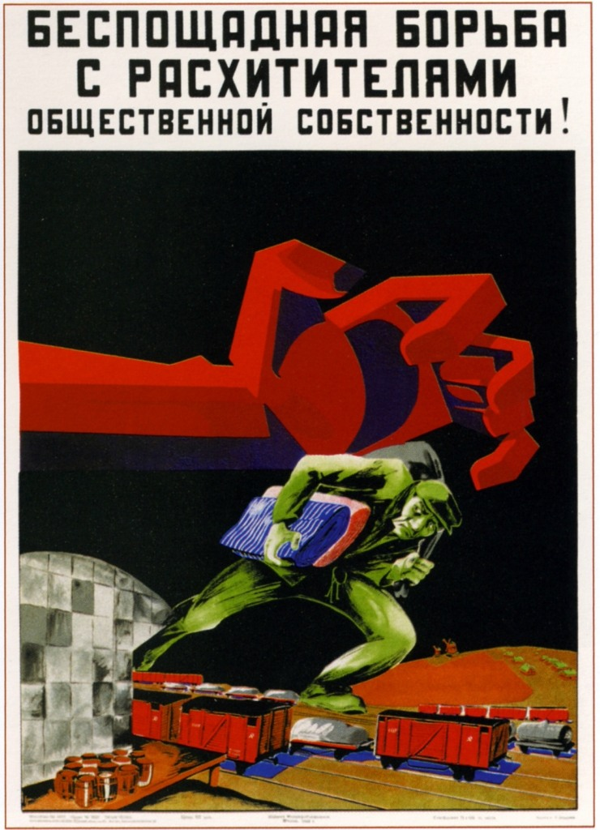
«ЧРЕЗВЫЧАЙНОЕ ЗАКОНОДАТЕЛЬСТВО»
7 августа 1932 г. – постановление «Об охране имущества государственных предприятий, совхозов и кооперативов, укреплении государственной собственности» (высшая мера наказания за хищение – расстрел с конфискацией имущества, при смягчающих обстоятельствах – 10 лет с конфискацией имущества»);
7 апреля 1935 г. – постановление ЦИК и СНК о привлечении к уголовной ответственности лиц с 12 лет;
Март 1935 г. – закон о наказании членов семей изменников Родины;
1939 г. – установление минимума трудодней для выработки в колхозах;
1940 г. – запрет самовольного ухода с предприятия, уголовная ответственность за прогулы.

Slide 50
Через систему ГУЛАГа
(Главное управление лагерей) прошло
около 3-4 млн. человек

Slide 51
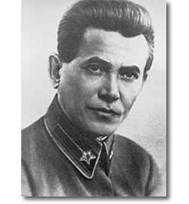
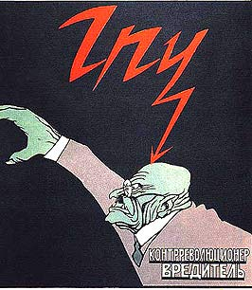
«ВОЛНЫ» РЕПРЕССИЙ в конце 1920-1940-х гг.
1949 г. – «повторники», интеллигенция
(«космополиты»), участники сопротивления
в советских республиках
1944-45 гг. – депортация народов, военнопленные и
репатриированные, участники вооруженных антисоветских
формирований на оккупированной территории
ЕЖОВ Н. И.
1937 – 38 гг. – «ежовщина» члены оппозиций 1920-х гг.
в ВПК(б), члены партии с дореволюционным стажем,
остатки социалистов, члены Политбюро, начкомсостав РККА,
крестьяне, интеллигенция
1929-32 гг. – инженеры и «спецы»,
интеллигенция («дело академиков» 1929 г.),
«раскулаченные» крестьяне, служители церкви

Slide 52
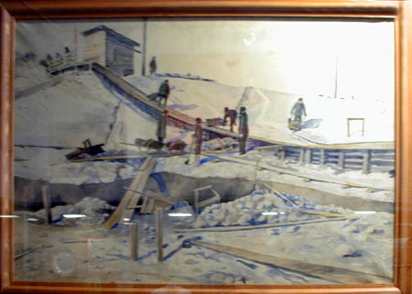
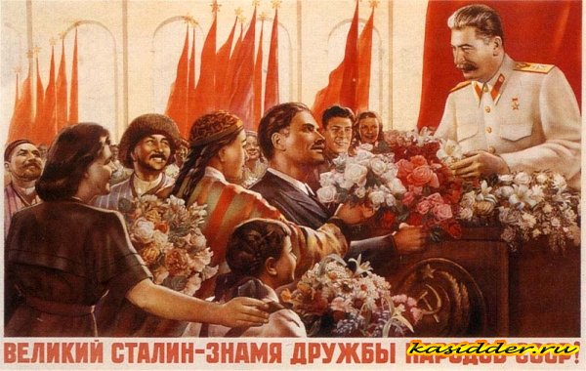
ПОКАЗАТЕЛЬНЫЕ СУДЕБНЫЕ ПРОЦЕССЫ 1930-х гг.
1928 г. –
Шахтинское дело;
1930 г. –
дело «Промпартии»,
дело группы Чаянова-Кондратьева;
дело Союза освобождения Украины,
дело «академиков»;
1931 г. –
дело «Союзного бюро меньшевиков»;
1935 г. –
дело Московской контрреволюционной организации;
1936 г. –
дело троцкистско-зиновьевского объединенного центра;
1937 г. -
дело антисоветского параллельного троцкистского центра;
дело «маршалов» (закрытый процесс);
1938 г. –
дело антисоветского правотроцкистского блока.

Slide 53
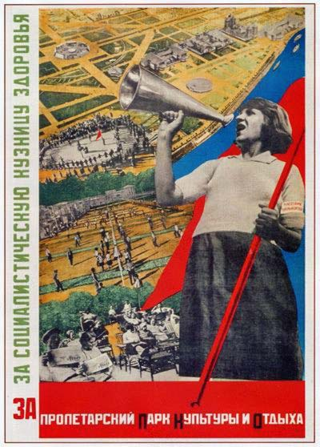
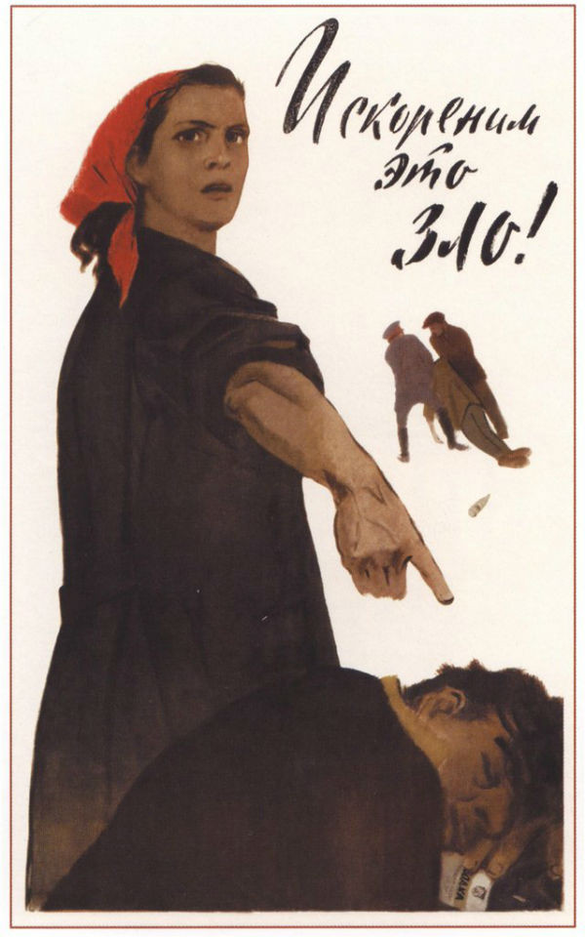
«Неграмотный человек
стоит вне политики»
В.И. Ленин

Slide 54
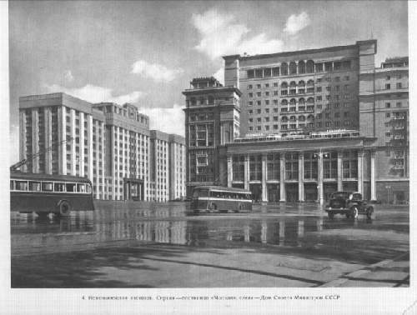
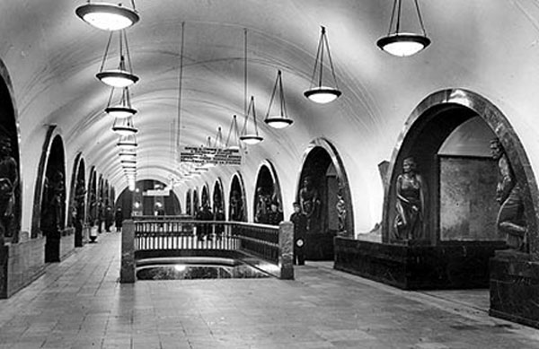
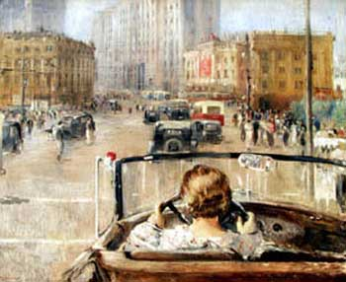
«БОЛЬШОЙ СТИЛЬ» В КУЛЬТУРЕ

Slide 55
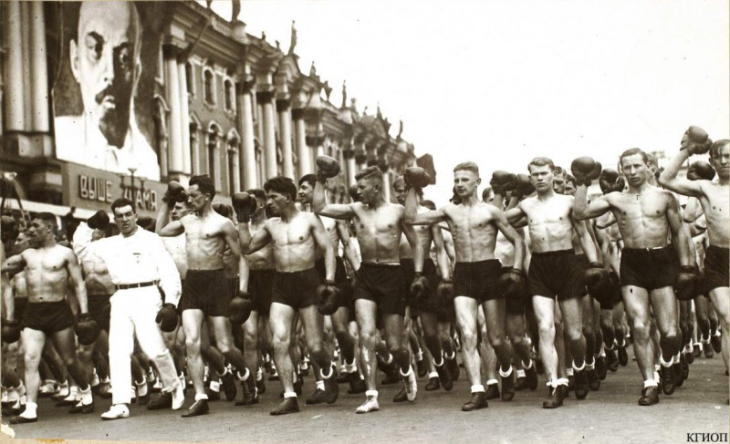
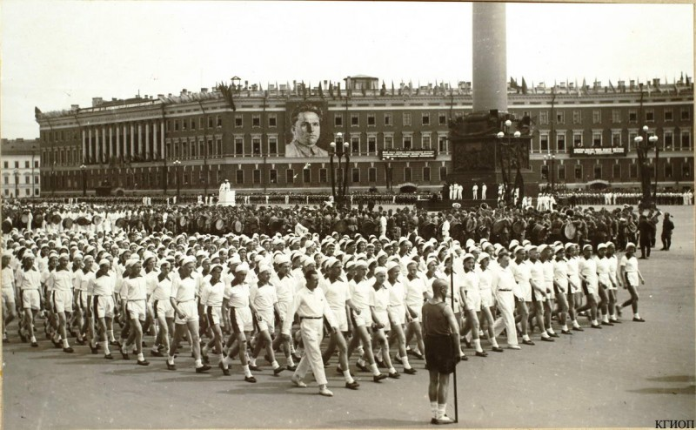
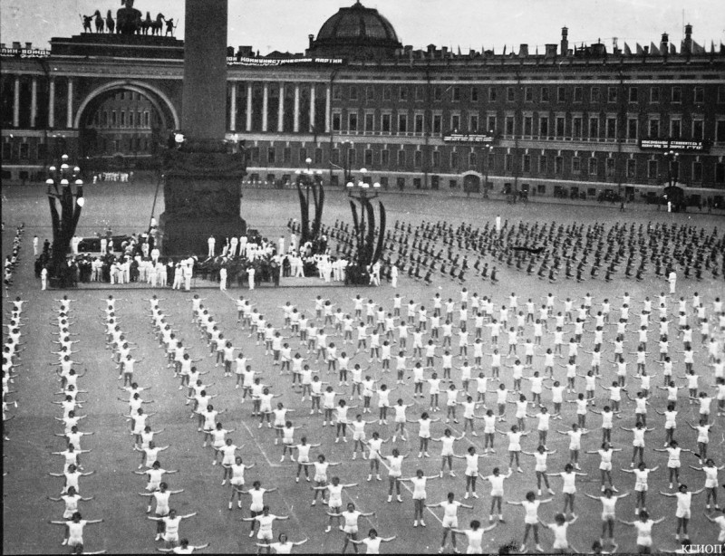
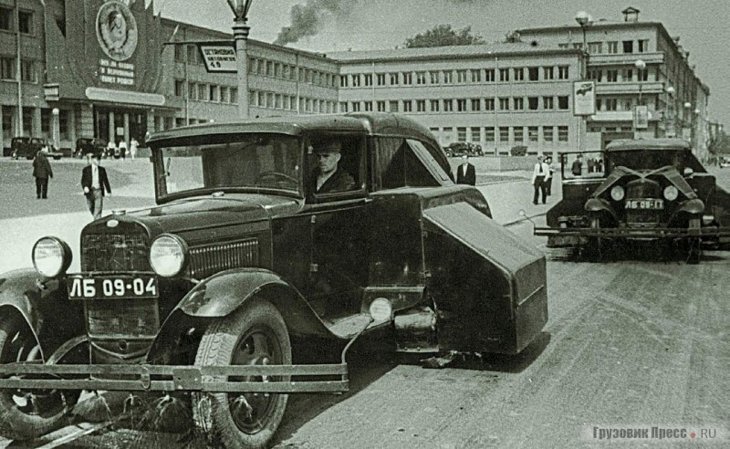
СССР в 1930-х гг. в фотографиях

Slide 56
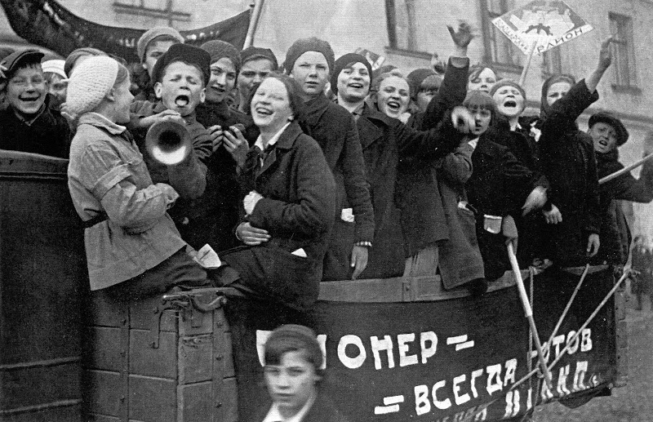
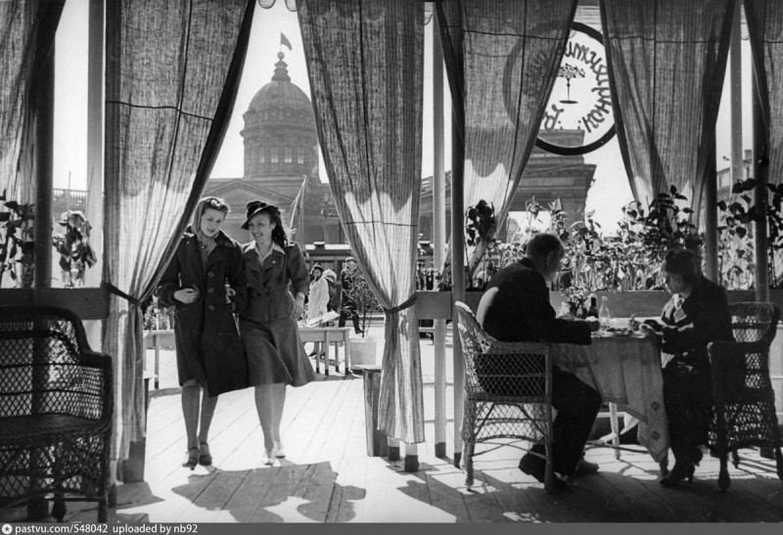
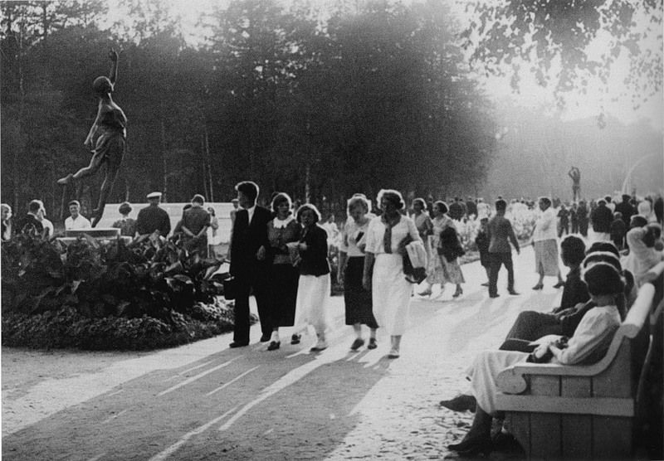

Slide 57
ВНЕШНЯЯ ПОЛИТИКА СССР В 1920-1930 гг.
1. В 1920-1930-е гг. СССР признали ведущие державы мира:
В 1924 г. - установлены дипломатические отношения с Великобританией, Францией, Италией;
1933 г. – с США;
активно развивалось экономическое сотрудничество с Германией;
2. С 1933 г. до августа 1939 г. с установлением нацисткой власти в Германии внешняя политика имела антигерманскую направленность и была направлена на создание системы коллективной безопасности:
договоры о взаимопомощи с Францией и Чехословакией (1935 г.);
осуждение нападения Италии на Эфиопию (1935 г.);
поддержка Испанской Республики в борьбе против мятежа генерала Франко (1936 г.)
3. Напряженная обстановка сохранялась на Дальнем Востоке:
в 1938-1939 гг. вооруженные столкновения с японской Квантунской армией на озере Хасан и реке Халхин-Гол и на территории Монголии. СССР добился территориальных уступок.
4. В августе 1939 г. подписан пакт о ненападении между Германией и СССР (Молотова-Риббентропа) и секретный протокол о разграничении сфер влияния. Германии отошла Польша, СССР - Прибалтика, Восточная Польша, Финляндия, Западная Украина, Северная Буковина. Были разорваны дипломатические отношения с Англией и Францией.
1 сентября 1939 г. с нападением Германии на Польшу началась Вторая мировая война .
28 сентября 1939 г. в Москве подписан советско-германский договор о «дружбе и границах».
ноябрь 1939 г. январь 1940 г. - Советско-финская война.

Slide 58
Таким образом, главными последствиями утверждения партии большевиков у власти стали:
Смена элиты, при которой властвующая 1000 лет элита уступила место тем, кто «был никем».
Идеология православия сменилась коммунистической идеологией.
России (СССР) впервые в истории превратилась из аграрно-индустриальной в мощную индустриально-аграрную державу.
Создание материально-технической базы позволило победить СССР в Великой Отечественной войне.

